Slide 1
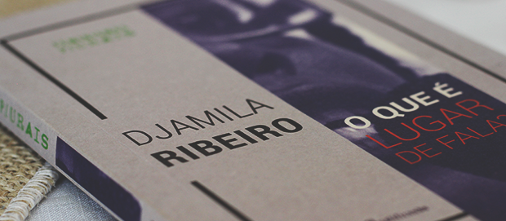
O QUE É LUGAR DE FALA?
DJAMILA RIBEIRO

Slide 2


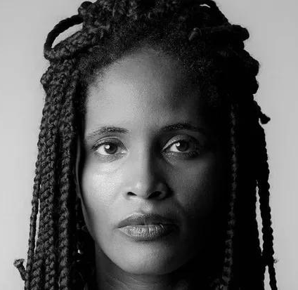
SOBRE
A AUTORA

Slide 3
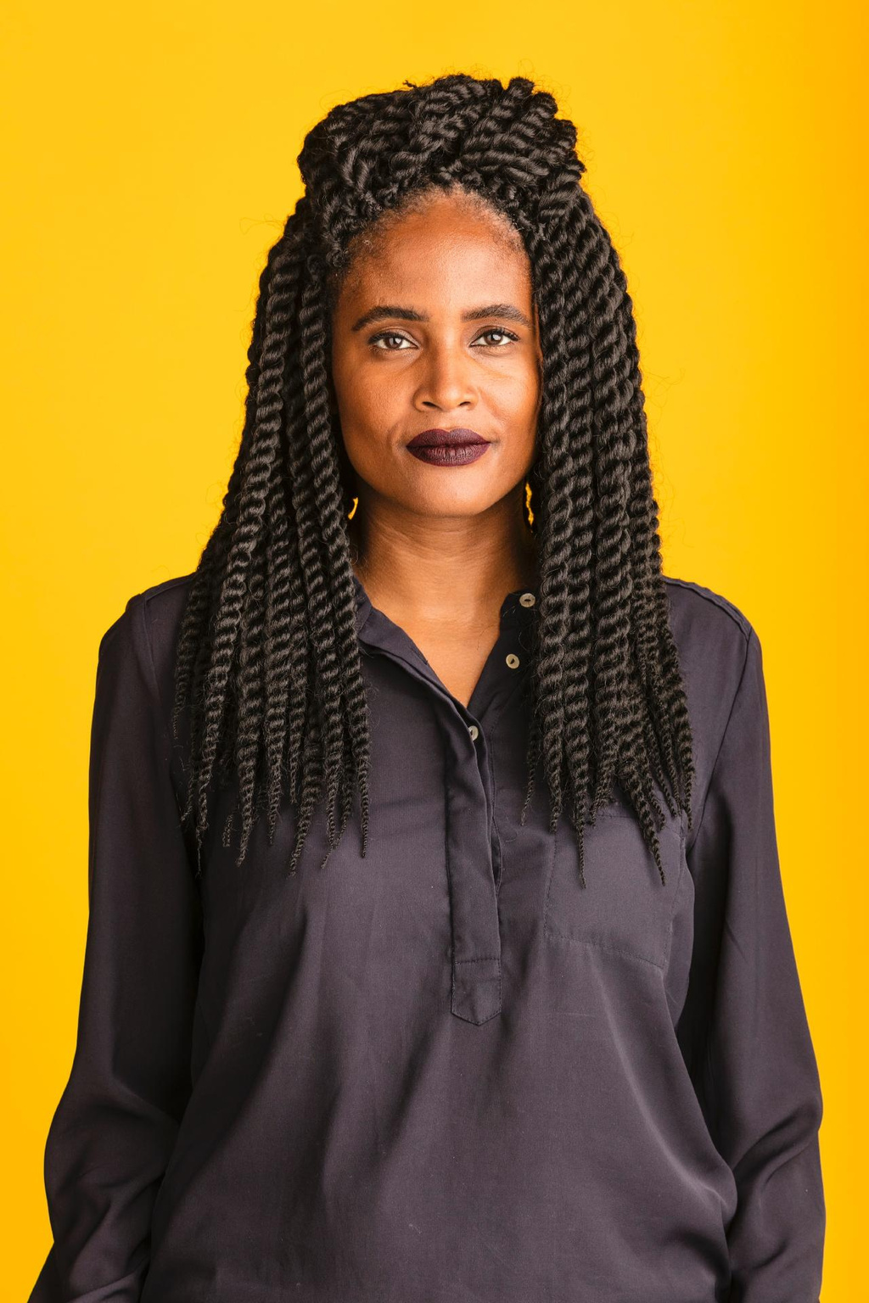
DJAMILA RIBEIRO
Nascida em 1980, Santos - SP;
Mestre em Filosofia Política - UNIFESP;
Colunista Jornal F. de SP;
Ativista Social;
Professora;
Escritora;
Feminista.
Trata de assuntos como:
Racismo;
Sexismo;
Representatividade;
Desigualdades Sociais;
Violência;
Marginalizados.
@reallygreatsite

Slide 4

SOBRE A OBRA
A obra explora o conceito de Lugar de Fala e a relação com poder, opressão, representatividade e voz em debates sobre discriminação e desigualdade. Alguns dos tópicos são:
Feminismo Negro
Racismo Estrutural
Transexualidade
Masculinidade
Reconhecer e respeitar as variadas perspectivas;
Situações cotidianas;
Discussões e Debates Políticos;
Conscientização sobre os tópicos;
Influencia no ativismo social e pensamento crítico na busca da igualdade social.

Slide 5
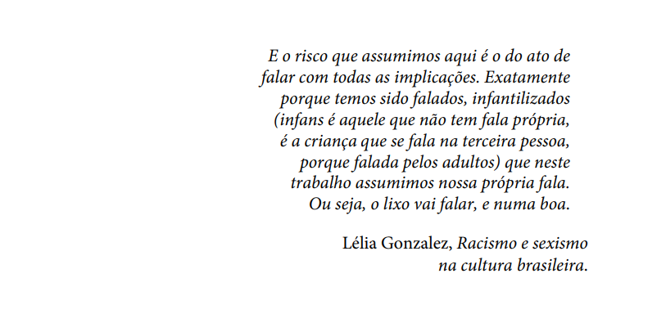

Slide 6

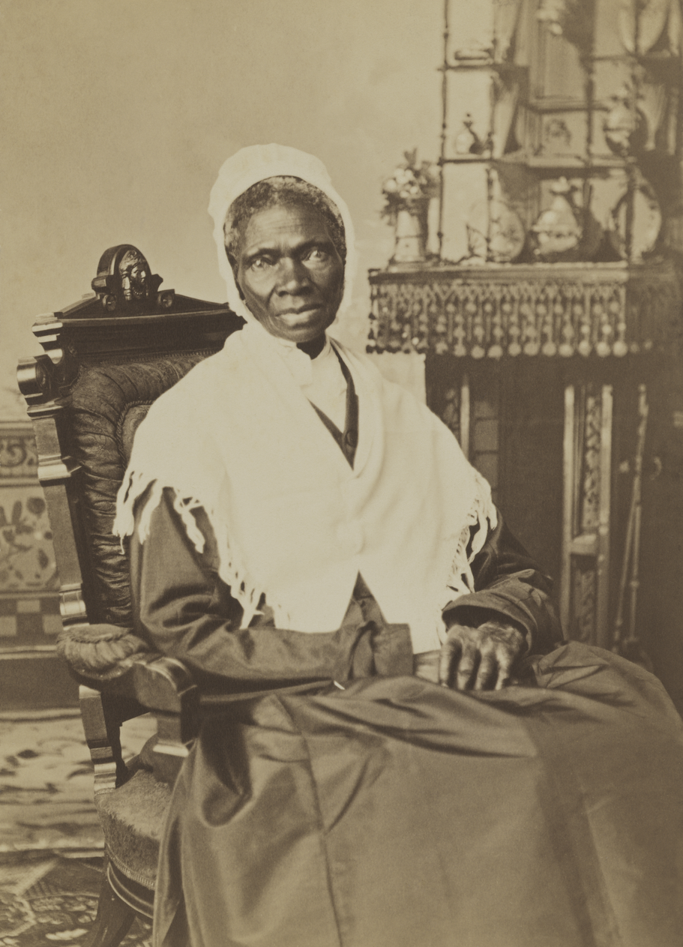
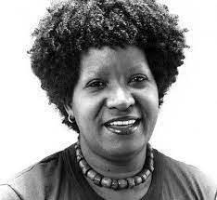
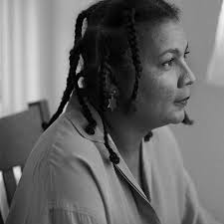
Capítulo 1.
UM POUCO DE HISÓRIA:
Sojourner Truth
Lélia Gonzalez
Bell Hooks

Slide 7
Capítulo 2.
MULHER NEGRA: O OUTRO DO OUTRO:
Eu não estou indo embora
Vou ficar aqui
E resistir ao fogo.
Sojourner Truth

Slide 8
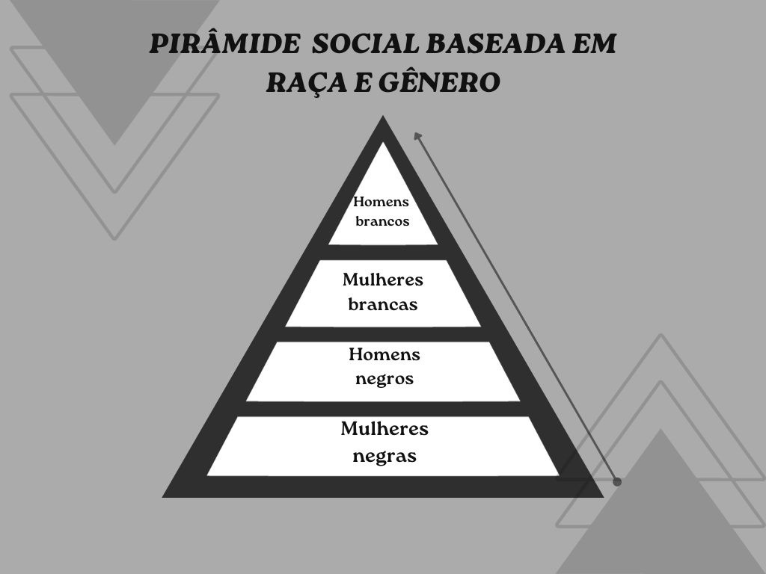
Capítulo 2.
MULHER NEGRA: O OUTRO DO OUTRO:
Objetificação e desigualdade de Gênero
Desafios das Mulheres Negras
Importância de Políticas Públicas Específicas

Slide 9

Capítulo 3.
O QUE É LUGAR DE FALA?
"Por que eu escrevo?
Por que tenho que
Porque minha voz
em todas suas dialéticas
foi silenciada por muito tempo"
Jacob Sam-La Rose
32

Slide 10
Capítulo 3.
O QUE É LUGAR DE FALA?
Mas, quem poderia falar, então?
O subalterno não pode falar. Não há valor algum atribuído à “mulher-negra, pobre” como um item
respeitoso na lista de prioridade globais. A representação não definhou. A mulher como uma intelectual
tem uma tarefa circunscrita que ela não deve rejeitar com um floreio.
(SPIVAK, 2010, p. 126.)

Slide 11
Capítulo 4.
TODO MUNDO TEM LUGAR DE FALA
VOZ E REPRESENTATIVIDADE
2. DISCORDANTES OU REFORÇAR HIERARQUIAS
3. PROMOVER INCLUSÃO E EQUIDADE

Slide 12


PERGUNTAS E REFLEXÕES
Cap 2.
Como a objetificação das mulheres contribui para a desigualdade de gênero, especialmente para as mulheres negras?
Cap 4.
Qual o papel da liberdade de expressão em relação ao “lugar de fala”? Até que ponto a consideração do “lugar de fala” pode limitar a liberdade de expressão?
Você acredita que o conceito de “lugar de fala” e uma ferramenta eficaz para promover a igualdade e a justiça social ou você vê potenciais problemas em sua aplicação?
Cap 3.
Vocês já ouviram ou já utilizaram esse termo, "lugar de fala"?
O que vocês entendem como "lugar de fala"?

Slide 13
CONCLUSÃO E RECOMENDAÇÕES
Músicas:
O que se cala
Elza Soares
Zumbi
Jorge Ben Jor
Preconceito
Wilson Batista
Lemonade (álbum)
Beyoncé

Slide 14
O QUE SE CALA
Mil nações moldaram minha cara;
Minha voz uso pra dizer o que se cala;
O meu país é meu lugar de fala.

Slide 15
CONCLUSÃO E RECOMENDAÇÕES
Filmes e séries:
12 Anos de Escravidão
(12 Years a Slave)
Insecure
Corra!
(Get Out)
All American

Slide 16
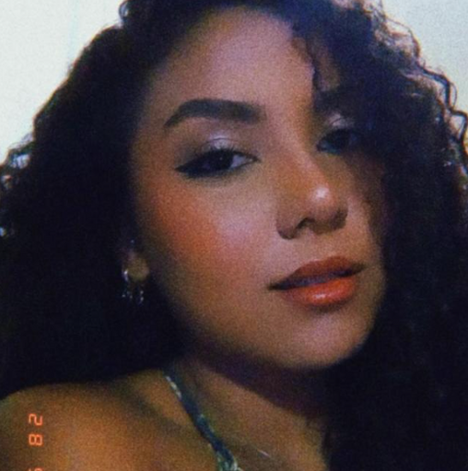
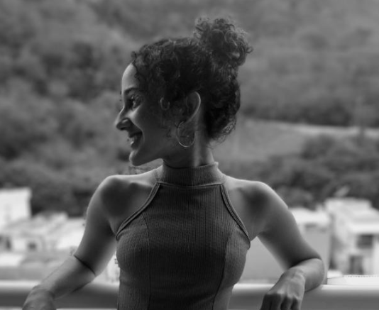
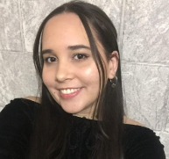
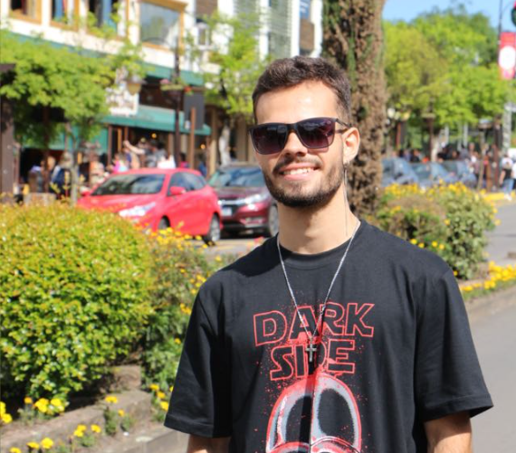
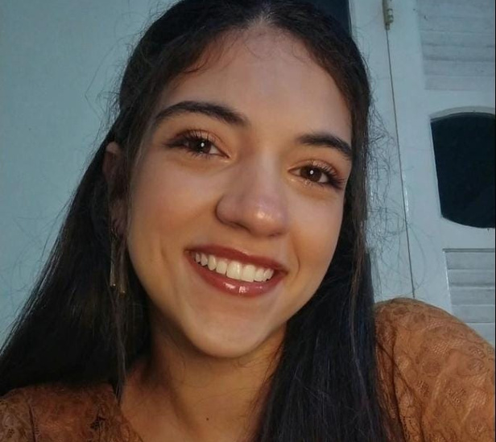
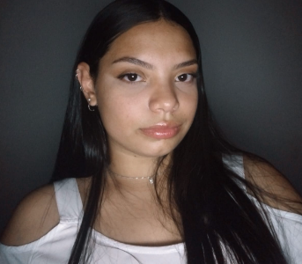
OBRIGADO!

Slide 17
RFERÊNCIAS:
RIBEIRO, Djamila. O que é Lugar de Fala: Coleção Feminismos Plurais. 1ª edição. ed. Belo Horizonte (MG): Letramento, 2017. 112 p. v. 1.
RIBEIRO, Djamila. Lugar de Fala. 1ª edição. ed. Brasil: Letramento, 2017. 96 p.

